Slide 1
서울의 거주지 분리에 관한 연구 : 학령기 자녀를 둔 가구의 사회경제적 배경을 중심으로
최재성
(성균관대 글로벌경제학과)
재정전문가 네트워크
2025.06.27

Slide 2
연구배경: 서울의 주거지 분리
주거지 분리(Residential Segregation)
사회경제적 지위, 소득, 교육 수준, 인종·민족 등에 따라 집단이 도시 내에서 공간적으로 분리되어 거주하는 현상
가구의 사회경제적 배경(소득, 교육수준, 직업)과 밀접한 관련이 있으며, 주거 이동(Residential Mobility) 패턴을 통해 재생산되고 강화되는 경향 (Sharp & Iceland, 2013)
최근 서울은 주택가격 급등, 재개발·재건축 편중, 교육·교통 인프라의 불균형 등으로 주거지 분리 현상이 심화 (김현수 외, 2021; 김현수, 2022; 이윤상 외, 2023; 최석현, 2025)
주거지 분리는 근린주거환경의 격차와 교육, 건강, 사회적 이동성 등 다양한 기회의 불평등을 유발하며, 계층 간 격차의 고착화로 이어질 수 있음 (정수열 외, 2016)

Slide 3
연구배경: 사회경제적 배경과 주거 이동, 그리고 아동발달
소득, 교육 수준, 직업 등 사회경제적 요인은 가구의 주거 선택과 이동 가능성에 결정적 영향
고소득·고학력 가구: 주거 환경이 우수한 지역으로의 이동이 용이 → 좋은 학군, 인프라 집중 지역에 거주
저소득·저학력 가구: 주거 선택에 제약, 저가주택 밀집지역에 고착화
→ 이러한 이동 패턴이 서울 내 주거지 분리를 재생산·심화
주거지 분리는 학령기 아동의 교육 기회, 발달 환경, 사회적 관계 형성 등 전반에 걸쳐 부정적 영향을 미치며, 사회적 이동성 저하와 사회적 불평등 심화로 이어질 수 있음 (Chetty et al., 2014)

Slide 4
선행 연구 동향 (국외)
미국
주거지 분리가 낮고 소득 불평등이 적은 지역에서 세대 간 이동성이 높음을 실증적으로 제시 (Chetty et al., 2014; Chetty et al., 2018)
Gautreaux 주거지 분산 프로그램의 장기 효과를 분석, 인종적 분리 해소가 아동의 평생 소득, 결혼, 자산, 사회적 통합 등 다양한 삶의 질 지표를 개선함을 입증
부모의 사회경제적 지위가 자녀 주거지 이동에 미치는 영향 (Clark, 2018)
유럽
소득 불평등과 주거지 분리 수준이 사회공간적 이동성에 미치는 영향(스웨덴, 네덜란드, 영국 등) (Nieuwenhuis, 2020)
도시 내 소득 불평등과 공간적 분리가 세대 간 사회경제적 이동성을 저해함 (van Ham, Tammaru, de Vuijst, & Zwiers, 2016)
싱가포르 (Agarwal et al., 2023)
저소득층 가구에 대한 공공주택 공급이 자녀의 주거소비 상향 이동성과 인적 자본 투자 증대로 이어짐
Notes:
Chyn, E., Collinson, R., & Sandler, D. H. (2023). The Long-Run Effects of America's Largest Residential Racial Desegregation Program: Gautreaux. NBER Working Paper No. 33427.
Chetty, R., Hendren, N., Kline, P., & Saez, E. (2014). Where is the land of opportunity? The geography of intergenerational mobility in the United States. Quarterly Journal of Economics, 129(4), 1553–1623. https://doi.org/10.1093/qje/qju022
Chetty, R., Hendren, N. (2018). The impacts of neighborhoods on intergenerational mobility I: Childhood exposure effects. Quarterly Journal of Economics, 133(3), 1107–1162.

Slide 5
선행 연구 동향 (국내)
서울 및 수도권에서 소득·교육 수준에 따른 주거 이동과 주거지 분리 현상 분석 (김종성 & 김걸, 2023; 홍성조, 2011; 전명진 & 강도규, 2016)
가구형태(1인 가구), 연령에 따라 고학력·저학력층의 거주지가 정반대 패턴을 보임 (정수열 & 이정현, 2016; 김종엽 & 김승현, 2021)
대규모 아파트 단지 신축, 재개발, 젠트리피케이션 및 주택가격 상승기(2015-2022) 때 계층별 이동 격차와 주거지 분리 심화 확인 (이윤상 외, 2023; 박영민 & 김종구, 2021; 한승혜 & 배현희, 2021; 김정호 외, 2021, 박재희 & 김태형, 2020; 박태원 외, 2016)
성장기 거주지역과 계층 재생산 (김종엽 & 김승현, 2021)
Notes:
전명진, 강도규. (2016). 수도권 주거 이동 가구의 주거입지 선택 요인 분석. 『지역연구』, 32(1), 83-103.
홍성조. (2011). 소득계층별 주거이동과정에 관한 연구: 수도권내 아파트를 중심으로. 『주택연구』, 19(2), 5-27. DBpia
이윤상, 오민준, 고영화. (2023). 주택가격에 의한 주거지 분리와 정책적 시사점. 국토연구원 연구보고서.
김정호, 박천규, 김성환. (2021). 대규모 재개발에 따른 소득계층별 주거 분포의 변화에 관한 연구. 『부동산학보』, 56(3), 47-62.
정수열, 이정현. (2016). 교육수준별 거주지 분리와 근린주거환경 격차: 서울시를 사례로. 『한국경제지리학회지』, 19(4), 729-742.
김종엽, 김승현. (2021). 성장기 거주지역에 따른 교육 및 임금 격차와 소득불평등의 재생산. 『한국사회학』, 55(2), 1-38.
박재희, 김태형. (2020). 서울시 젠트리피케이션 영향요인 및 발생지역의 입지특성. 『서울도시연구』, 21(4), 177-196.
박태원, 홍성조, 안건혁. (2016). 주거 젠트리피케이션 현상에 관한 특성 연구: 서울시를 중심으로. 『부동산연구』, 25(3), 5-27.

Slide 6
연구 목표
학령기 자녀가 있는 가정을 중심으로 서울의 주거지 분리 변화를 살펴보고 잠재적 시사점 도출
사회경제적 배경을 중심으로 서울의 주거지 분리를 행정동 수준에서 검토
25개 행정구 (평균 470,000명)
424개 행정동 (평균 26,000명)
가구 이동의 측면에서 주거지 분리 문제를 검토
주거지 분리와 아동 발달 간의 관련성 검토
Notes:
서울의 주거지 분리 완화를 위한 효과적인 정책 방향을 고민

Slide 7
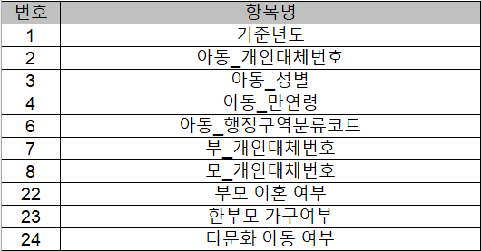
분석 자료 – SDC 아동가구통계등록부
아동가구통계등록부
인구통계등록부를 활용하여 만 18세 미만인 사람으로 아동 명부 구축 (11월 1일 기준)
2015년 8,807,939명, 2020년 7,627,884명
아동의 주 양육자 파악을 위해 출생 당시 친부모가 아닌, 현재 같이 사는 부모를 연계(양육 부모)
Notes:
기업체 규모, 산업분류(대/중), 근로일수, 근속기간 제공

Slide 8
분석 자료 – SDC 취업통계등록부
취업통계등록부(취업활동편)
4대보험, 국세청 등 행정자료에 등록된 모든 일자리 정보를 토대로 11월 1일 기준 모든 인구의 고용현황 수록
2015년: 51,069,375명
2023년: 51,774,521명
집계표는 시군구 단위로 제공
개인정보에 민감(장애, 국적)한 항목은 시도 단위로 제공
취업활동편: 개인의 연간 일자리 중 소득이 가장 많은 일자리 하나만 표시
근로·사업소득: (주된 기업의 종사상지위) 연간 총소득
“통계목적고유번호(개인)” 제공
Notes:
기업체 규모, 산업분류(대/중), 근로일수, 근속기간 제공

Slide 9
분석 자료 – 서울교육종단연구(SELS)
서울교육의 실태를 파악하고, 서울교육의 책무를 높여 가기 위한 정책 수립의 기초자료
1주기 조사
2010년 초중고 16,000명의 학생을 대상으로 조사 시작 (7월 실시)
초등학교 4학년, 중학교 1학년, 고등학교 1학년
2주기 조사
2021년 초중고 15,000명의 학생을 대상으로 조사 시작 (10월 실시)
초등학교 4학년, 중학교 1학년, 고등학교 1학년
SELS 1주기와 2주기 조사의 1차년도 조사를 사용해서 시간에 따른 변화를 검토
초등학생/중학생 코호트 비교
학생: 학업성취(국/영/수), 수업 태도 및 인식, 건강 관련 행동
학부모: 가구의 사회경제적 배경(부모 학력, 가구소득), 교육불평등에 대한 견해
Notes:
ㅇ 분석을 위하여 활용가능한 모든 공개된 자료를 이용하고자 함

Slide 10
아동통계등록부 (+통합분석DB) 분석 결과

Slide 11
불평등 지표 비교 (통합분석 DB) – 행정구 vs. 행정동
행정구별 Gini 계수 (개인 소득 불평등, 2020년)
자료: 인구통계등록부 통합분석 DB (SDC)
Notes:
ㅇ 분석을 위하여 활용가능한 모든 공개된 자료를 이용하고자 함

Slide 12
불평등 지표 비교 – 행정구 vs. 행정동
행정구 내 행정동별 Gini 계수 (개인 소득 불평등, 2020년)
행정구 내 행정동 간 차이가 큼
Notes:
강남구 22개 동

Slide 13
분석 결과 – 아동통계등록부
행정구 내 행정동 간 격차 (2023년), ‘가구‘(부+모) 평균소득
Notes:
ㅇ 분석을 위하여 활용가능한 모든 공개된 자료를 이용하고자 함

Slide 14
분석 결과 – 아동통계등록부
소득 변화: 2015년 vs. 2023년
Notes:
ㅇ 분석을 위하여 활용가능한 모든 공개된 자료를 이용하고자 함

Slide 15
분석 결과 – 아동통계등록부
평균 소득 변화 정도 분포: 2015년 vs. 2023년
Notes:
ㅇ 분석을 위하여 활용가능한 모든 공개된 자료를 이용하고자 함

Slide 16
분석 결과 – 아동통계등록부
사회경제적 배경 변화: 2015년 vs. 2023년
이혼 경험 아동, 부 단독 양육, 모 단독 양육, 다문화 가정 비율
Notes:
ㅇ 분석을 위하여 활용가능한 모든 공개된 자료를 이용하고자 함

Slide 17
분석 결과 – 주거지 이동
누가 & 언제 서울 내 학군지(우선, 강남 14개 행정동)로 이동하는가?
(우선) 2021과 2022년 거주하는 행정동이 다른 아동을 선별하여 분석
(우선) 연령별로 강남 학군지로 이동한 가구와 다른 지역으로 이동한 가구의 특성을 비교
타 시도에서 서울 내 학군지 이동 비율 (예: 수원 -> 대치동)
서울 내 다른 행정구에서 서울 내 학군지로 이동 비율 (예: 여의도동 -> 대치동)
동일 행정구 내에서 행정동이 변경된 이동 비율 (예: 개포동 -> 대치동)
집단별 평균소득 & 중위소득을 비교
분석 결과 반출 승인 불가
시군구 보다 작은 단위(행정동)에서 집계한 기초 통계는 반출할 수 없음
Notes:
142201 72258 35560 34383

Slide 18
분석 결과 – 주거지 이동 (2021 to 2022)
‘학군지’ (vs. ‘비학군지‘)로 이동하는 가구의 특성 검토 (Linear Probability Model)
Notes:
ㅇ 분석을 위하여 활용가능한 모든 공개된 자료를 이용하고자 함

Slide 19
분석 결과 – 주거지 이동 (2021 to 2022)
‘학군지’ (vs. ‘비학군지‘)로 이동하는 가구의 특성 검토 (Linear Probability Model)
Group 2 (행정구 변화) vs. Group 3 (행정동만 변화)
Notes:
ㅇ 분석을 위하여 활용가능한 모든 공개된 자료를 이용하고자 함

Slide 20
SELS 분석 결과

Slide 21
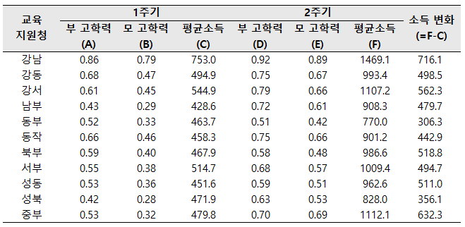
분석 결과 – SELS, 초등학교 4학년
11개 교육지원청 간 사회경제적 배경 격차와 변화 (초등 4학년)
강남교육지원청(강남구 & 서초구) 소재 초등학교 4학년 학생의 부모 학력은 다른 지역과 확연한 차이를 보이며, 1주기와 2주기 조사 시점 사이에 소득도 가장 크게 증가함
Notes:
강남 강남구 서초구
강동 강동구 송파구
강서 강서구 양천구
남부 구로구 금천구 영등포구
동부 동대문구 중랑구
동작 관악구 동작구
북부 노원구 도봉구
서부 마포구 서대문구 은평구
성동 광진구 성동구
성북 강북구 성북구
중부 용산구 종로구 중구

Slide 22
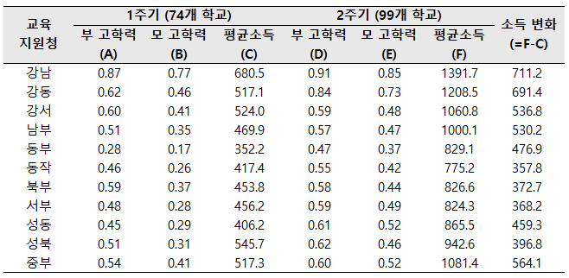
분석 결과 – SELS, 중학교 1학년
11개 교육지원청 간 사회경제적 배경 격차와 변화 (중학교 1학년)
강남교육지원청(강남구 & 서초구) 소재 중학교 1학년 학생의 부모 학력 또한 다른 지역과 확연한 차이를 보이며, 소득도 가장 크게 증가함
Notes:
강남 강남구 서초구
강동 강동구 송파구
강서 강서구 양천구
남부 구로구 금천구 영등포구
동부 동대문구 중랑구
동작 관악구 동작구
북부 노원구 도봉구
서부 마포구 서대문구 은평구
성동 광진구 성동구
성북 강북구 성북구
중부 용산구 종로구 중구

Slide 23
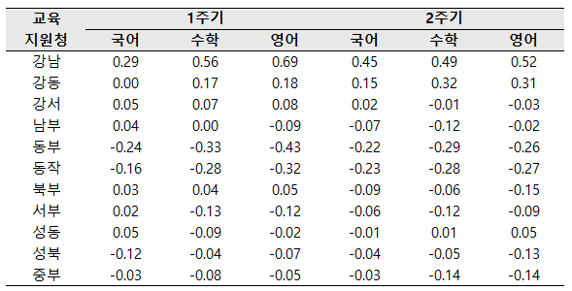
분석 결과 – SELS, 중학교 1학년
서울 11개 교육지원청 간 성취도 격차 변화 (중학교 1학년)
행정구 간 성취도 수준 및 격차 변화 양상에 대한 면밀한 검토 필요
강남교육지원청(강남구, 서초구) & 강동교육지원청(송파구, 강동구)
동부교육지원청(동대문구, 중랑구) & 동작교육지원청(관악구, 동작구)
Notes:
ㅇ 분석을 위하여 활용가능한 모든 공개된 자료를 이용하고자 함

Slide 24
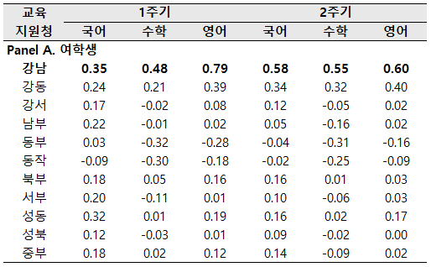
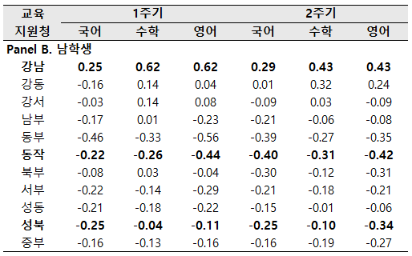
분석 결과 – SELS, 중학교 1학년, 성별 차이
11개 교육지원청 간 성취도 격차 변화 (중학교 1학년, 남 vs. 여)
여학생에 비해 남학생의 성취 수준이 낮고,
동작교육지원청(관악구, 동작구)에 속한 중학교 남학생의 성취수준 하락이 뚜렷함
Notes:
ㅇ 분석을 위하여 활용가능한 모든 공개된 자료를 이용하고자 함

Slide 25
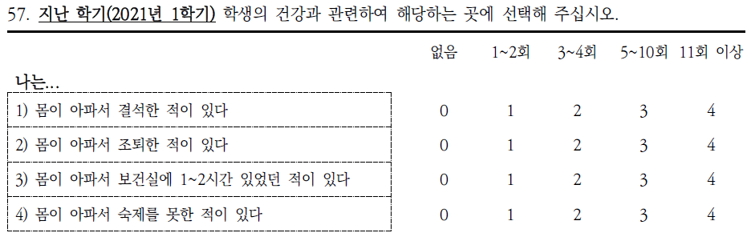
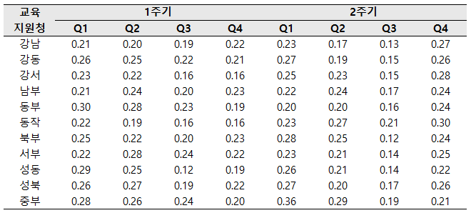
분석 결과 – SELS
11개 교육지원청 간 건강 격차 변화 (중학교 1학년) – 1~2회 이상 경험한 비율
지역 간 차이가 확인되는 항목에 주목할 필요 (“몸이 아파서 조퇴”)
강남지원청과 강동지원청 관할 중학생의 건강은 개선되고, 동작지원청 관할 종학생의 건강은 악화 경향
Notes:
비인지적 특성 차이 (Locus of Control, 학교폭력 양상 등)

Slide 26
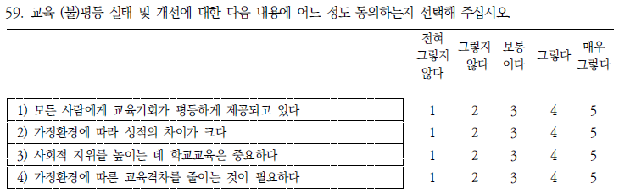
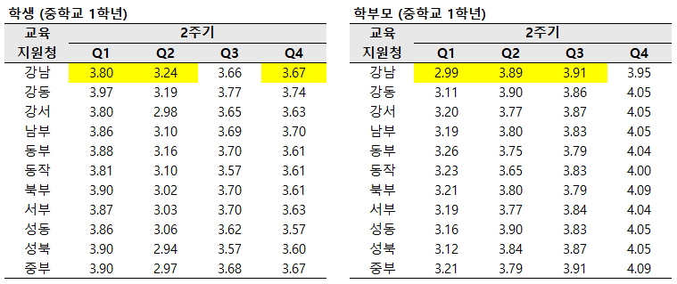
분석 결과 – SELS
교육불평등 실태 및 개선에 대한 동의 정도 (2주기, 2021년)
강남교육지원청(강남, 서초) 소재 학생/학부모 응답에서 차이가 드러남
Notes:
비인지적 특성 차이 (Locus of Control, 학교폭력 양상 등)

Slide 27
대안적 불평등 지수 사용의 필요성

Slide 28
불평등 지수
Need an inequality measure that captures whether income inequality is driven by concentration at the top or bottom
Widely used single parameter indices (such as Gini coefficient) simply capture an overall level of inequality
Daily experiences would differ in neighborhoods with higher concentration of high-income residents vs. low-income residents
Blesch et al. (2022)
“Measuring inequality beyond the Gini coefficient may clarify conflicting findings.”, Nature human behavior, 6(11), 1525-1536.
Suggest using a two-parameter inequality measure (Ortega et al., 1991) that distinguish top- and bottom-concentrated income inequality
Notes:
ㅇ 분석을 위하여 활용가능한 모든 공개된 자료를 이용하고자 함

Slide 29
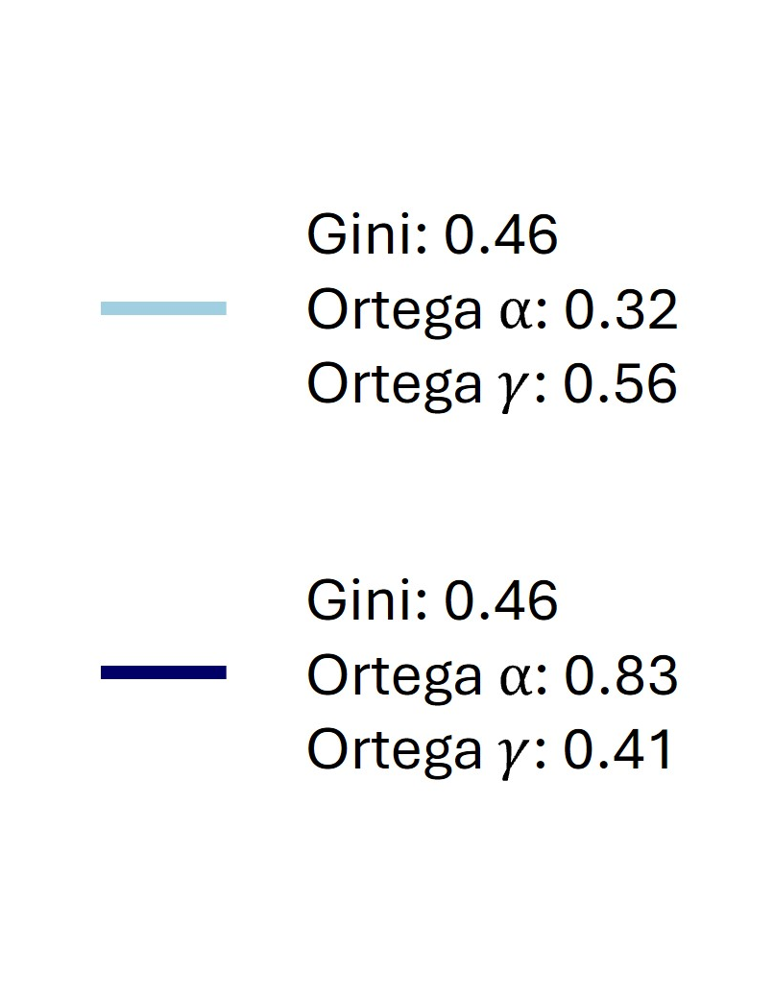
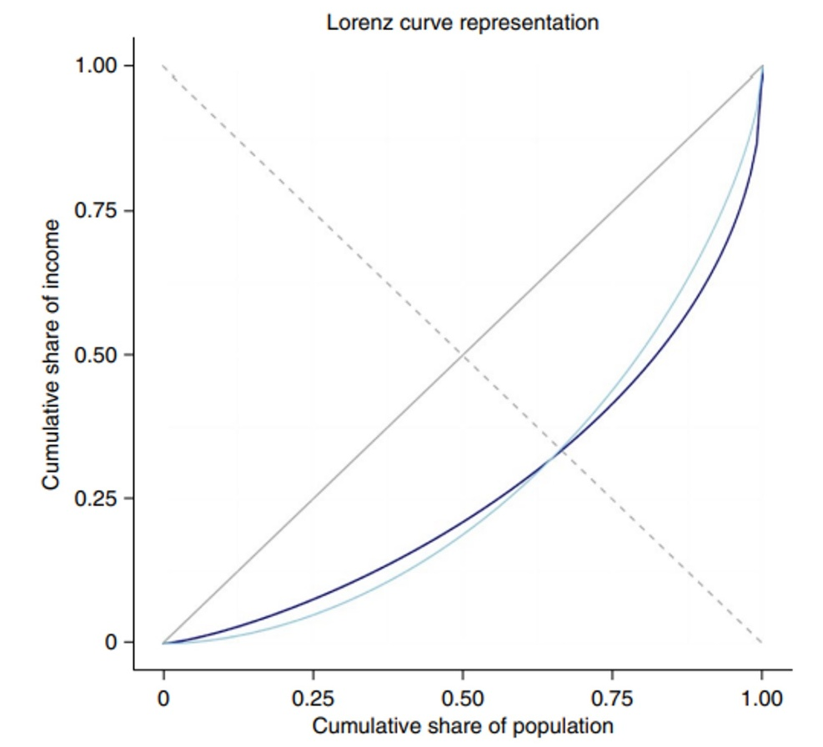
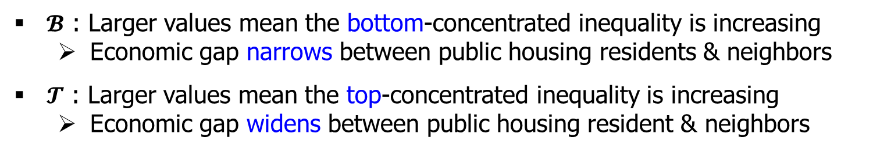
Income Inequality Index (Ortega, 1991)
$$𝓑$$
$$𝓣$$
$$𝓑$$
$$𝓣$$
$𝓑$ : Larger values mean the bottom-concentrated inequality is increasing
Economic gap narrows between public housing residents & neighbors
$𝓣$ : Larger values mean the top-concentrated inequality is increasing
Economic gap widens between public housing resident & neighbors
Notes:
ㅇ 분석을 위하여 활용가능한 모든 공개된 자료를 이용하고자 함

Slide 30
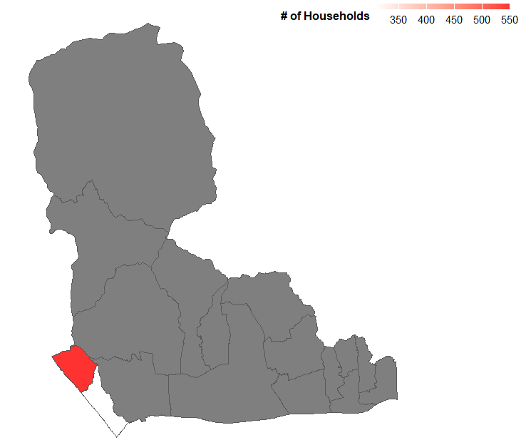
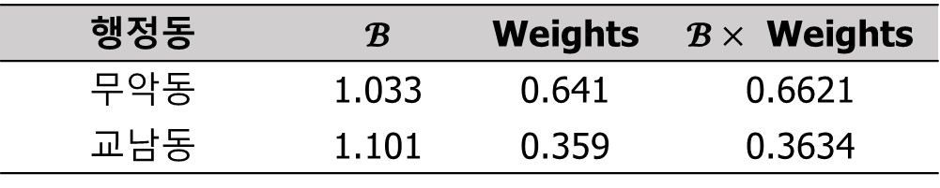
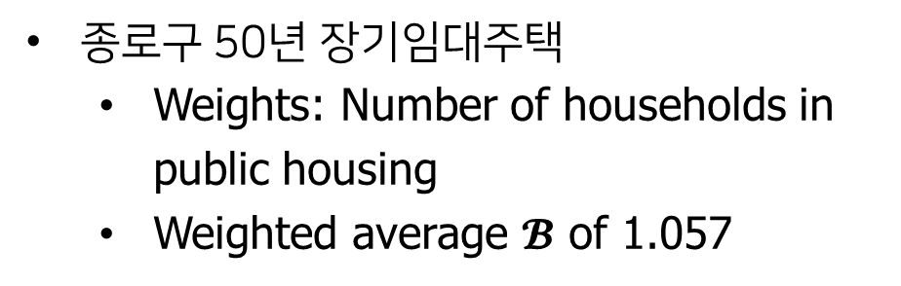
Income Inequality Index for 공공임대주택 연구
행정동 수준에서 산출한 불평등 지표를 행정구 수준 분석에 활용하기
50년 장기임대주택 사례
행정동 | $𝓑$ | Weights | $𝓑×$ Weights
무악동 | 1.033 | 0.641 | 0.6621
교남동 | 1.101 | 0.359 | 0.3634
종로구 50년 장기임대주택
Weights: Number of households in public housing
Weighted average $𝓑$ of 1.057
무악동
교남동
Notes:
ㅇ 분석을 위하여 활용가능한 모든 공개된 자료를 이용하고자 함

Slide 31
주요 결과 및 논의
서울의 주거지 분리는 단순한 공간적 현상이 아니라, 사회경제적 배경에 의해 재생산되는 계층 불평등의 문제
서울 행정구 내 행정동 간 이질성을 고려한 분석의 필요성
주거 정책, 교육 인프라, 공공임대주택 등 다양한 정책적 개입이 분리 완화에 필수적
세대 간 주거지 유형의 변화, 사회적 이동성, 주거 정책 효과 등 동태적 측면에 대한 추가 연구 필요

